Slide 1

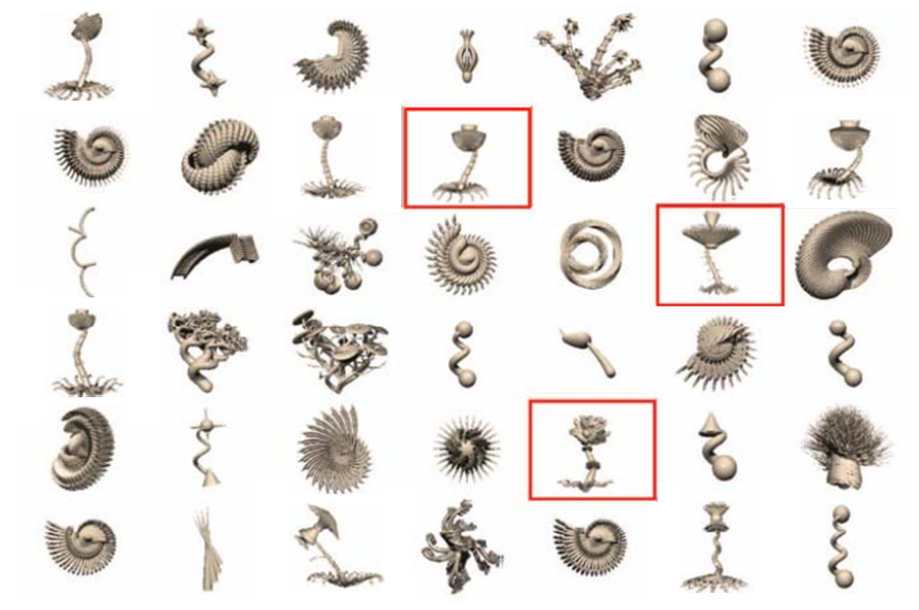
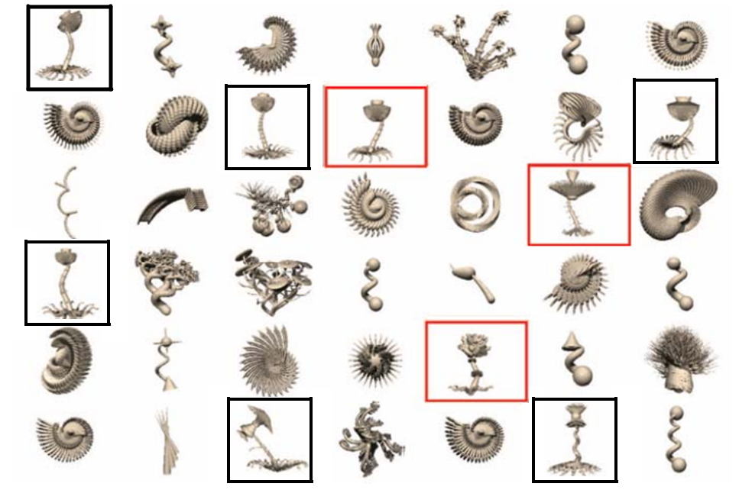
www.neurosup.fr
Notes:
C’est un test très connu par les neuroscientifiques qui a été conçu par l’un d’entre eux qui s’appelle Monsieur Tenenbaum. Il a dessiné 42 plantes qui n’existent pas. Parmi elles, il en a entouré 3 et les a appelées les TUFAS !
Alors je vais vous proposer le même petit test qu’il a proposé partout dans le monde …
ATTENTION : pour que la conclusion de ce test soit vraiment convaincante, VOUS NE DEVEZ PAS COMMUNIQUER AVEC VOTRE VOISIN(E) (sur vos choix, sur vos critères de sélection, sur rien)
De toute façon, je compterai le nombre de mains levées approximativement …
Allez on y va : Monsieur Tenenbaum vous pose la question suivante : « pouvez-vous me dire où vous pensez qu’il y a d’autres TUFAS…. Et ceci sans communiquer avec votre voisin ! »
Et après on comparera vos résultats avec ceux (cumulés) du monde entier
Alors en première ligne, vous en voyez ? Où ça ?
POUR FORMATEUR : pointer avec le pointeur à chaque fois qu’il y a réponse dominante
Une fois terminé, cliquer pour faire apparaître les résultas compilés du monde entier. Normalement, les résultats sont les mêmes !
CONCLUSION : sans même avoir échangé entre vous les critères qui vous ont fait penser que telle ou telle plante faisait partie de la famille des TUFAS, vous avez quand même eu un avis ! Vous vous êtes donc créé une règle à partir de simplement 3 exemples ! Et sur des plantes qui n’existent même pas !
VOUS VOYEZ DONC AVEC QUELLE FACILITE LE CERVEAU SE CONSTRUIT DES REGLES … à partir de quelques exemples (pas besoin de beaucoup). C’est la première des deux particularités.

